Slide 1

Présentation de projet
Projet d’un site internet
pour
Le salon du chocolat de Paris
^{commande de}
L’ Agence "Événement d’entreprise"
Chef de projet : Chapotin Siegfried
Durée prévue : 02/07/2018 au 10/10/2018
Budget global du site projet : 16 450 HT

Slide 2

Agence "Événement d’entreprise"
Site internet pour le
"Salon du chocolat de Paris"
  Informe
  Oriente et guide (plan print)
  Billetterie
Devis signé
le 26 juillet 2018
Frédéric Charain

Slide 3

Agence "Événement d’entreprise"
Site web
Les attentes du client
  Performant techniquement
  Efficace
  Facile d’utilisation
    Front-office
    Back-office
  Autonomie
C’est le client qui publiera photos, illustrations, articles...
"Une belle coquille vide..."

Slide 4

Agence "Événement d’entreprise"
Opportunités
L’agence "Événement d’entreprise" est une entreprise confirmée dans le domaine de l’événementiel.
  Potentialité de nouveaux marchés
Possibilité d’augmenter le périmètre d’intervention sur le site.
  Graphique
  Sémiologie
  Référencement
  Marketing

Slide 5

Agence "Événement d’entreprise"
Risques
Faisabilité du salon
  Premier salon du chocolat
  Période compliquée (fin décembre/début janvier)
    Forte concurrence salons gastronomiques
    Arrière saison
  Un salon du chocolat déjà existant sur Paris
Période estivale
  Problèmes de ressources pour le projet
  Problèmes de présence client pour validation

Slide 6
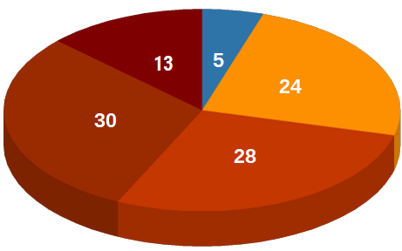
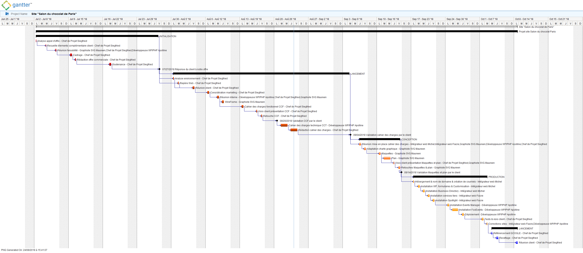
Méthodologie et réponses
Sécurisation du budget
Sécurisation du planning
Stratégie & architecture

Slide 7
Méthodologie et réponses
Garantir le financement
  Base J/H dans la région Nantaise
  Inclus les retouches et corrections
Assurer le paiement
  Demande d’acompte de 40 %
de la somme globale du devis pour démarrer le projet.
  30 % signature du cahier des charges
  30 % à la livraison du site

Slide 8
Méthodologie et réponses
Gestion temps du Client
Réunion à l’agence "Événement d’entreprise" le 03/08/2018
  Échéancier des livrables avec périodes de validation
  Planning des rendez-vous
  Garantie d’une présence compétente pour valider les projets
  Validation de tous les rendez-vous avec le client
Gestion des ressources
Réunion de faisabilité du 06/07/2018 avec les responsables de pôles.
  Prise en compte des congés vacances dans le planning
  Phase de conception sur une semaine
    (Vu avec Maureen)
  Phase de production sur deux semaines
    Mobilisation de deux intégrateurs
    (Vu avec Apolline)

Slide 9
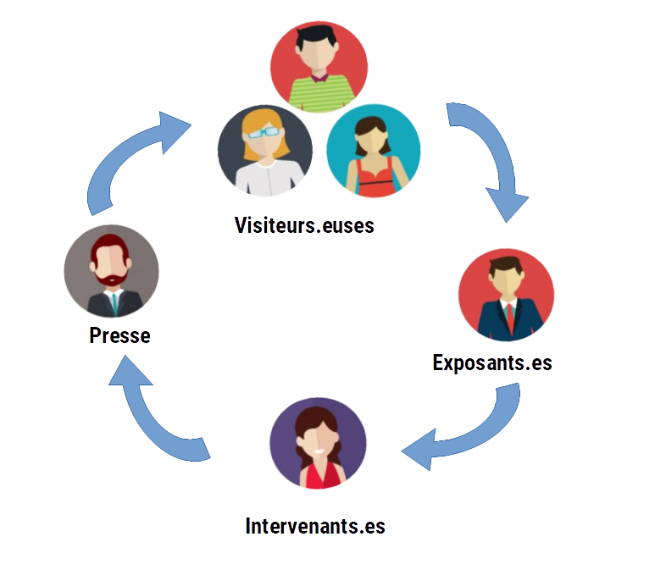
Méthodologie et réponses
Stratégie : Un écosystème
  Accroître la visibilité et la notoriété de tous les acteurs du salon
  Fonction d’estime
  Expérience usager
  Important éventail d’interaction
  Newsletter
  Partage et réseaux sociaux

Slide 10
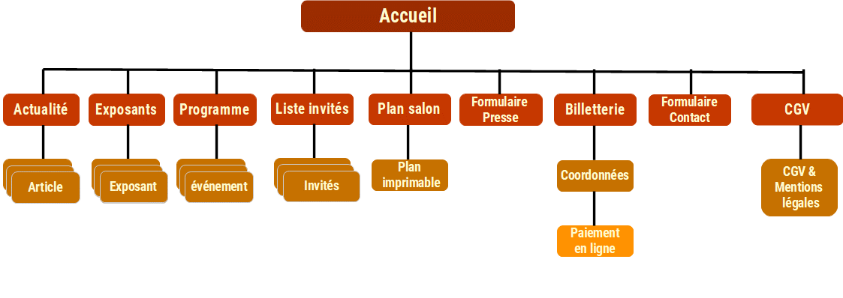
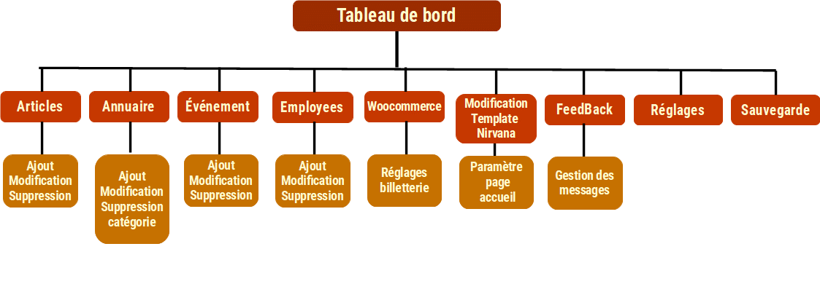
Méthodologie et réponses
Architecture : accès direct
  Pour l’usager tous les éléments sont constamment accessibles en directe
  La billetterie sur toutes les pages
  Pour le client une information publiable est égale à un plugin

Slide 11

Situation du projet
Validation du cahier des charges
Période de validation
27/08/2018 au 04/09/2018
Transmission de la charte graphique de l’entreprise
M Charain doit nous la transmettre avec le cahier des charges validé.

